Slide 1
Корпоративное казначейство. Избранное
Notes:
Добрый день, коллеги

Slide 2
Типичные задачи казначейства в холдингах
Контроль лимитов платежей
Управление договорами
Подразделения могут превышать утверждённые лимиты, заявки подаются без привязки к бюджету. Без автоматического контроля нарушения обнаруживаются постфактум — процесс требует упорядочивания
Договоры хранятся в разных местах, сроки отслеживаются вручную. Пропуск дат оплат приводит к штрафам, отсутствует связь между договорами и платежами — процесс нуждается в организации
Организация ежедневных платежей
Нагрузка на централизованное казначейство
Отсутствие единого платёжного календаря приводит к непредвиденным кассовым разрывам и срыву обязательств. Необходимо оптимизировать процесс управления платежами
Действующая модель не справляется с объёмом операций из-за множественности юридических лиц. Отсутствие автоматизации реестров ведёт к сбоям в платежах и росту трудозатрат — требуется повысить эффективность
Централизация финансовых операций и управление ликвидностью
Трансграничные платежи и валютный контроль
Холдинги с ВЭД-операциями нуждаются в автоматизации валютного контроля, работе с платёжными агентами и соблюдении сроков предоставления документов в уполномоченный банк. Необходимо упорядочить процесс проведения трансграничных платежей
ОЦО обрабатывает платежи за несколько юрлиц, но без единой системы сложно контролировать совокупную ликвидность, координировать внутригрупповое финансирование и автоматизировать перераспределение средств между компаниями группы

Slide 3
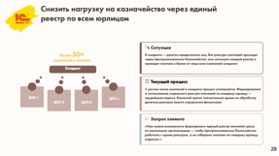
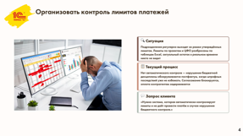
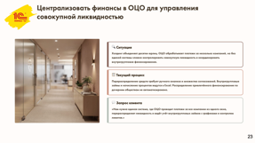
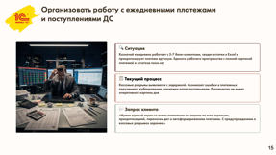
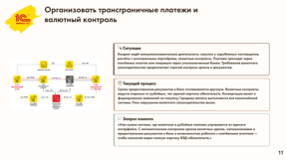
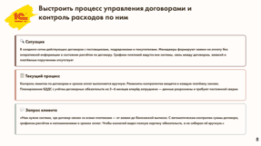
Типичные задачи казначейства в холдингах
Notes:
Сегодня рассмотрим 6 реальных кейса — от запроса клиента к решению, как эффективно решать их с помощью встроенных инструментов системы

Slide 4

Организовать контроль лимитов платежей
🔍 Ситуация
Подразделения регулярно выходят за рамки утверждённых лимитов. Лимиты по проектам и ЦФО разбросаны по таблицам Excel, актуальный остаток в реальном времени никто не видит
📋 Текущий процесс
Нет автоматического контроля — нарушения бюджетной дисциплины обнаруживаются постфактум, когда штрафных последствий уже не избежать. Согласование блокируется, оплата контрагентам задерживается
💬 Запрос клиента
«Нужна система, которая автоматически контролирует лимиты и не даёт провести платёж в случае нарушения бюджетного контроля.»
Notes:
Подразделения могут превышать утверждённые лимиты, заявки подаются без привязки к бюджету. Без автоматического контроля нарушения обнаруживаются постфактум — процесс требует упорядочивания

Slide 5
Сценарий №1: организация контроля лимитов платежей
01
02
03
Установка лимитов
Бюджетный контроль
Создание заявки
Установите лимиты с помощью "Операционного плана" по ЦФО, статьям ДДС и проектам, в рамках которых будет смоделирован демо-пример. Если используете бюджетирование, то установите лимиты по данным бюджетирования через АРМ Установка планов и лимитов
Настройте индивидуальные правила по различным статьям ДДС:
информировать, но не блокировать дальнейшую работу
блокировать работу, если выявлено нарушение
не контролировать конкретные статьи
Создайте заявку на оплату на основании договора с поставщиком, заполните сумму взаиморасчетов, сумма к оплате рассчитается автоматически. Покажите автоподстановку реквизитов из договора
04
05
06
Автоматический контроль лимитов
Маршрут согласования
Контроль исполнения
Сразу после заполнения покажите контроль документа: укладывается ли сумма в утвержденный лимит по статье ДДС. Попробуйте ввести сумму больше лимита — покажите, как система сигнализирует о нарушении
Настройте условные переходы, чтобы отправить заявку на дополнительное согласование с Бюджетным контролером. Проведите заявку и покажите, как она автоматически ушла на согласование
Отразите факт исполнения заявки. Покажите как:
факт сопоставился с заявкой — отчет "Фактическая оплата заявок"
лимит пересчитался — отчет "Отчет по лимитам"
Notes:
Что показываем: Полный цикл: Лимиты →Заявка → Контроли → Согласование

Slide 6
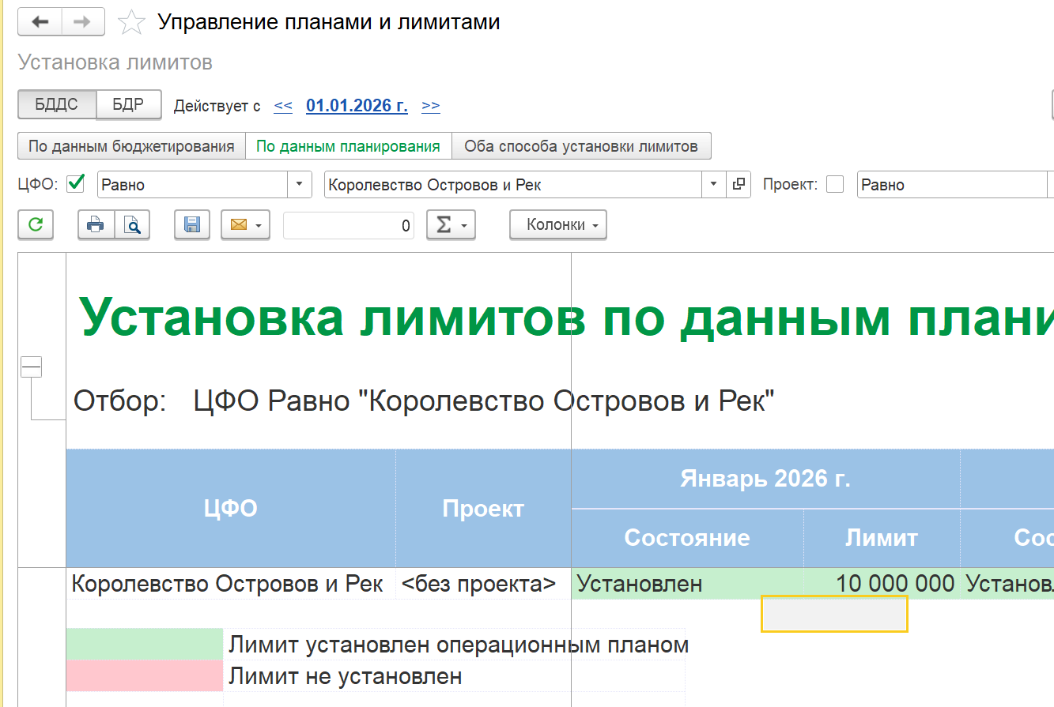

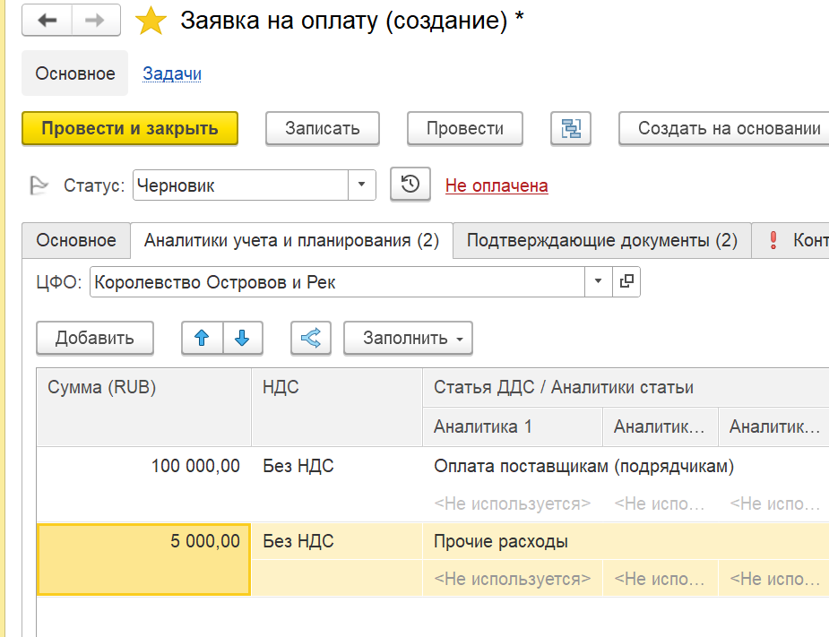
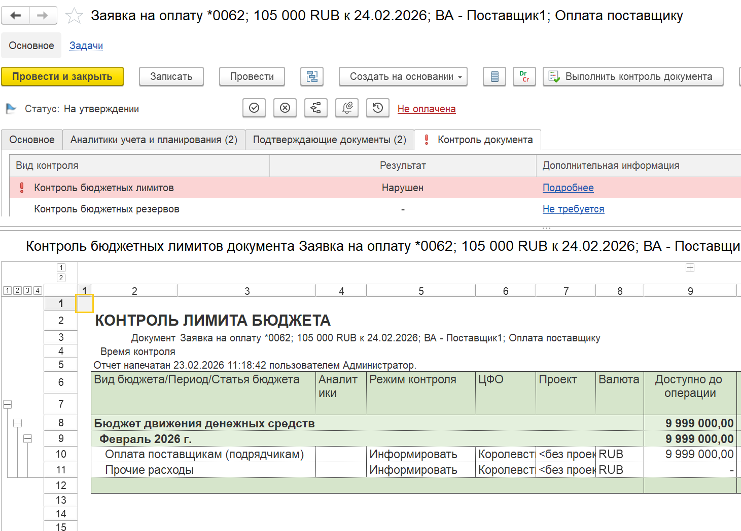
На что обратить внимание?
Установка лимитов
Привязка платежа к аналитикам планирования
Контроль лимитов и резеров
Лимиты задаются в разрезе ЦФО, статей ДДС, их аналитик и конкретных проектов — полная детализация
Платеж привязан к ЦФО, а общая сумма распределена по нескольким статьям ДДС и проектам
Нарушения указывают на отсутствие свободного лимита и/или резерва. Режимы контроля: не контролировать, информировать, блокировать

Slide 7
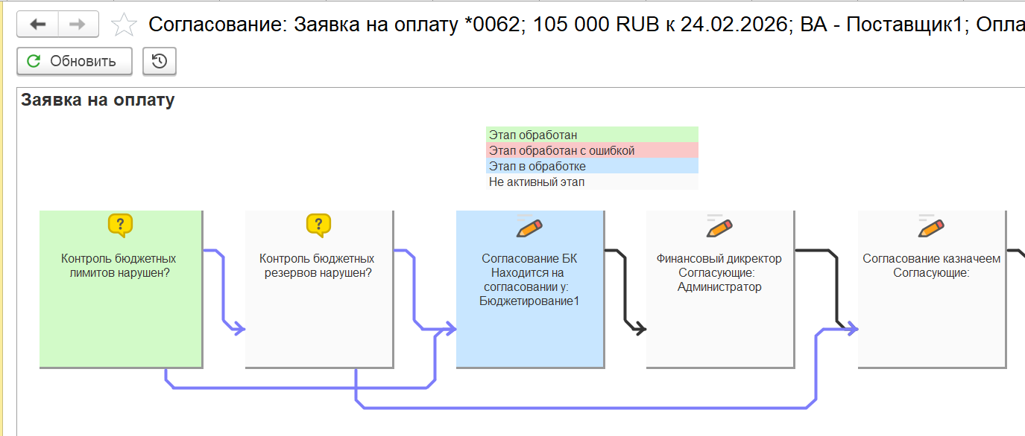
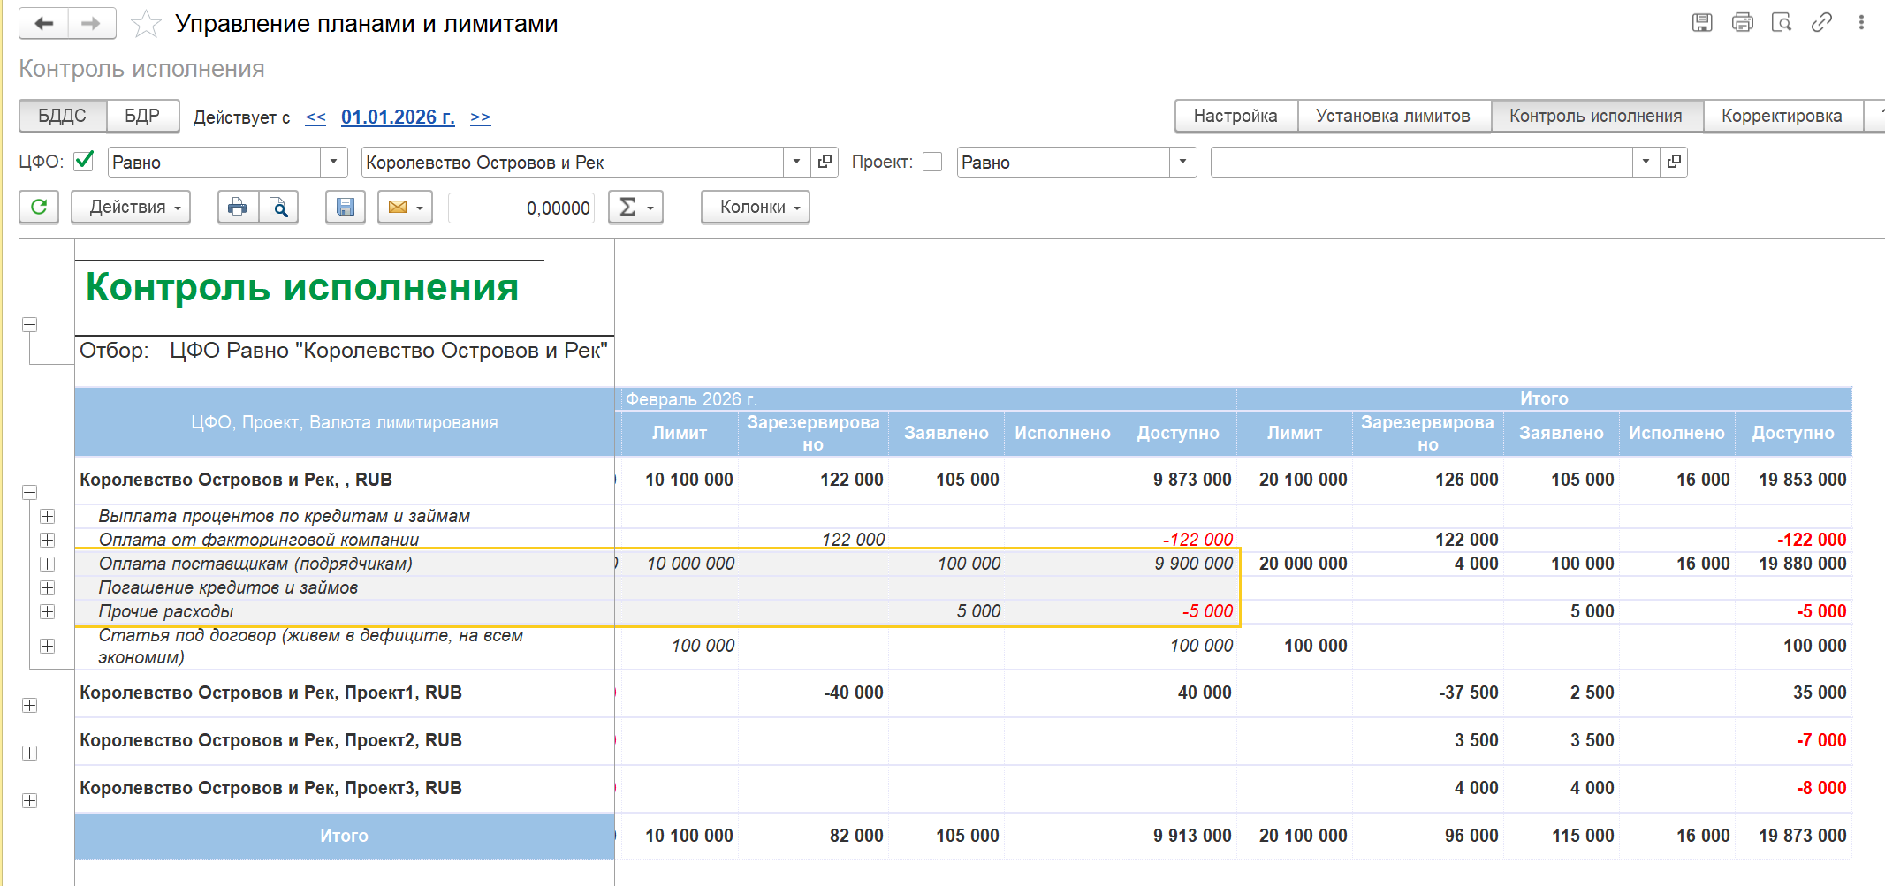
На что обратить внимание?
Маршруты согласования
Гибкая настройка маршрутов позволяет соблюдать регламент автоматически. Платёж, превышающий лимит, не проходит без дополнительного согласования уполномоченного лица
Резервированние лимитов
В момент создания заявки система автоматически резервирует сумму, исключая двойное расходование

Slide 8
Выстроить процесс управления договорами и контроль расходов по ним
🔍 Ситуация
В холдинге сотни действующих договоров с поставщиками, подрядчиками и покупателями. Менеджеры формируют заявки на оплату без оперативной информации о состоянии расчётов по договору. Графики платежей ведутся вне системы, связь между договором, заявкой и платёжным поручением отсутствует
📋 Текущий процесс
Контроль лимитов по договорам и сроков оплат выполняется вручную. Реквизиты контрагентов вводятся в каждую платёжку заново. Планирование БДДС с учётом договорных обязательств на 3–6 месяцев вперёд затруднено — данные разрознены и требуют постоянной сверки
💬 Запрос клиента
«Нам нужна система, где договор связан со всеми платежами — от заявки до банковской выписки. С автоматическим контролем суммы договора, графиком расчётов и напоминаниями о сроках оплат. Чтобы казначей видел полную картину обязательств, а не собирал её вручную.»
Notes:
Договоры хранятся в разных местах, сроки отслеживаются вручную. Пропуск дат оплат приводит к штрафам, отсутствует связь между договорами и платежами — процесс нуждается в организации

Slide 9
Сценарий №2: Управление договорами
01
02
03
Версия соглашения коммерческого договора
График расчетов
Контроль лимитов и резервов
Откройте вкладку "График расчетов". Покажите:
Плановые даты и суммы начислений и платежей
Сопоставление с фактическими платежами и отклонениями
Автоматическое создание заявок или платежных позиций по графику
Актуализацию по первичным документам
Перенос неисполненных плановых обязательств на следующую дату
Откройте вкладку "Контроль документа".
Покажите, как система выполняет бюджетный контроль лимитов и резервов при наличии графика расчётов.
Проведите карточку договора — система автоматически зарезервирует лимиты под плановые платежи
Откройте договор с поставщиком. Покажите ключевые поля:
Сумма договора и валюта
Настраиваемые условия оплат (например, аванс 30%, по факту поставки 70%)
Привязка к аналитикам планирования
Банковские реквизиты сторон (автозаполнение в платежных документах)
04
05
06
Контроль расходов по договору
Связь договора с документами
Контроль исполнения
Покажите как работает вид контроля "Контроль расходов по договору" :
Сумма договора: 5 000 000 руб.
Оплачено: 3 200 000 руб.
В заявках (согласовано): 800 000 руб.
Остаток к оплате: 1 000 000 руб.
Создайте заявку на сумму, превышающую остаток — система предупредит о превышении суммы договора
Продемонстрируйте сквозную навигацию (drill-down):
Из договора → список всех заявок на оплату
Из заявки → платежное поручение
Из платежного поручения → банковская выписка
Обратно к договору
Вся цепочка документов прослеживается в один клик
Покажите ключевые отчёты по исполнению договоров:
Задолженность покупателей
Задолженность поставщикам
План-фактный анализ оплат и начислений
Анализ дебиторской задолженности
и прочие
Notes:
Что показываем: Справочник "Договоры" + связь с заявками, платежами и контролем исполнения

Slide 10
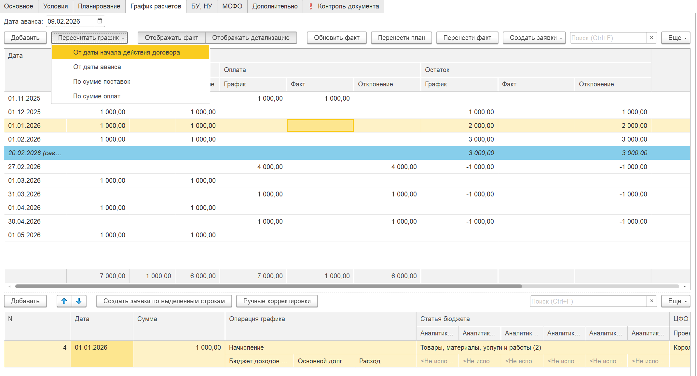
На что обратить внимание?
Варианты пересчета графика:
По графику поставок
От даты аванса/начисления
От даты начала действия договора
По сумме поставок: разово, периодически, распределять суммы на год
По сумме оплат: фиксированная сумма, распределять сумму на период
Инструменты для контроля исполнения:
Детализация оплат и начислений по аналитикам планирования
Перенос неисполненных плановых обязательств на следующую дату по графику
Сравнение текущей версии с другой версией
Актуализация по первичным документам
План-фактный анализ графика
Визуализация плановых и фактических платежей

Slide 11
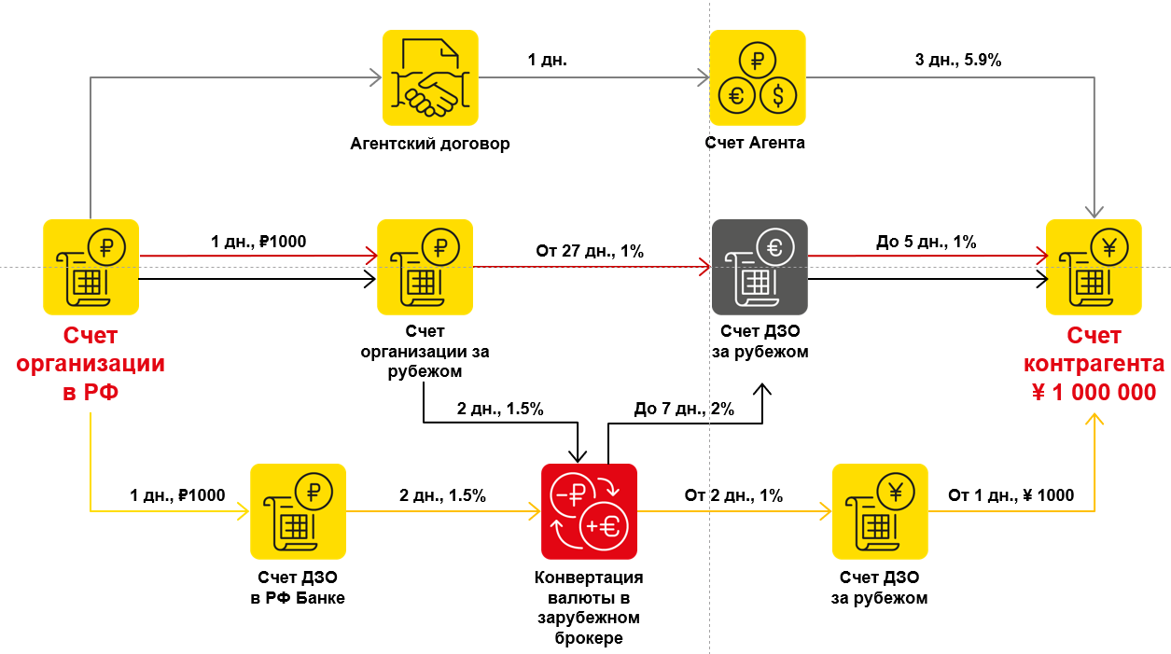
Организовать трансграничные платежи и валютный контроль
🔍 Ситуация
Холдинг ведёт внешнеэкономическую деятельность: закупки у зарубежных поставщиков, расчёты с иностранными партнёрами, валютные контракты. Платежи проходят через платёжных агентов или напрямую через уполномоченные банки. Требования валютного законодательства предполагают строгий контроль сроков и документов.
📋 Текущий процесс
Сроки предоставления документов в банк отслеживаются вручную. Валютные контракты ведутся отдельно от рублёвых, нет единой картины обязательств. Конвертация валют и формирование заявлений на покупку/продажу валюты выполняются вне казначейской системы. Риск нарушения валютного законодательства высок.
💬 Запрос клиента
«Нам нужна система, где валютные и рублёвые платежи управляются из единого интерфейса. С автоматическим контролем сроков валютных сделок, напоминаниями о предоставлении документов в банк и возможностью работать с платёжными агентами — чтобы казначей видел полную картину ВЭД-обязательств.»
Notes:
Холдинги с ВЭД-операциями нуждаются в автоматизации валютного контроля, работе с платёжными агентами и соблюдении сроков предоставления документов в уполномоченный банк. Необходимо упорядочить процесс проведения трансграничных платежей

Slide 12
Сценарий №3: Трансграничные платежи, валютный контроль и платёжные агенты
01
02
Валютный договор с нерезидентом
Контроль сроков валютных сделок
Откройте карточку договора с иностранным поставщиком. Покажите: валюта взаиморасчётов и валюта платежа (могут отличаться), правила определения курса пересчёта, интервальная оговорка, различные источники курсов.
Продемонстрируйте механизмы валютного контроля: сведения о паспортах сделок, справки о валютных операциях (СВО) и подтверждающих документах (СПД). Покажите автоматические напоминания о сроках предоставления документов в уполномоченный банк. Сформируйте отчёт по контролю сроков репатриации валюты.
03
04
Конвертация валют
Работа с платёжными агентами
Покажите заявки на покупку и продажу иностранной валюты непосредственно из системы. Продемонстрируйте конвертацию валют из «Платежного календаря, обратите внимание, что можно использовать курсы банка-отправителя. Покажите платеж с конвертацией валют при безналичных расчетах
Покажите схему взаимодействия через платёжного агента: настройку договора с агентом, удержание вознаграждения из платежа, корректировку взаиморасчётов.
05
06
Мультивалютный платёжный календарь
Обмен с банками
Вернитесь в «Платежный календарь». Покажите одновременное отображение рублёвых и валютных платежей, анализ достаточности средств в разрезе валют и прогноз денежных средств с учётом прогнозных курсов.
Система поддерживает отправку валютного платёжного поручения в банк через DirectBank. Получение банковской выписки с отражением валютных операций. Автоматическая загрузка курсов ЦБ, ведение рыночных курсов банка. Отслеживание статусов обработки платежей и уведомления об ошибках от банка.

Slide 13
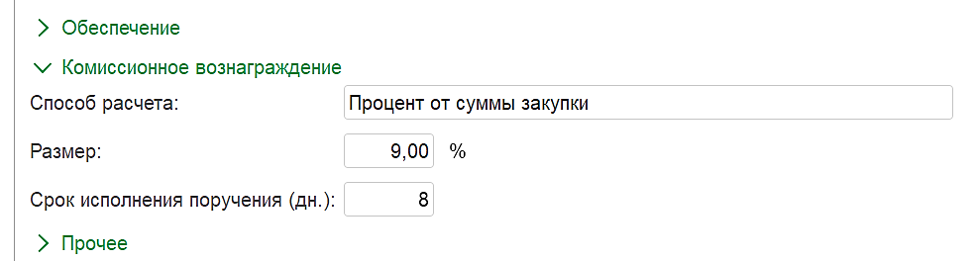
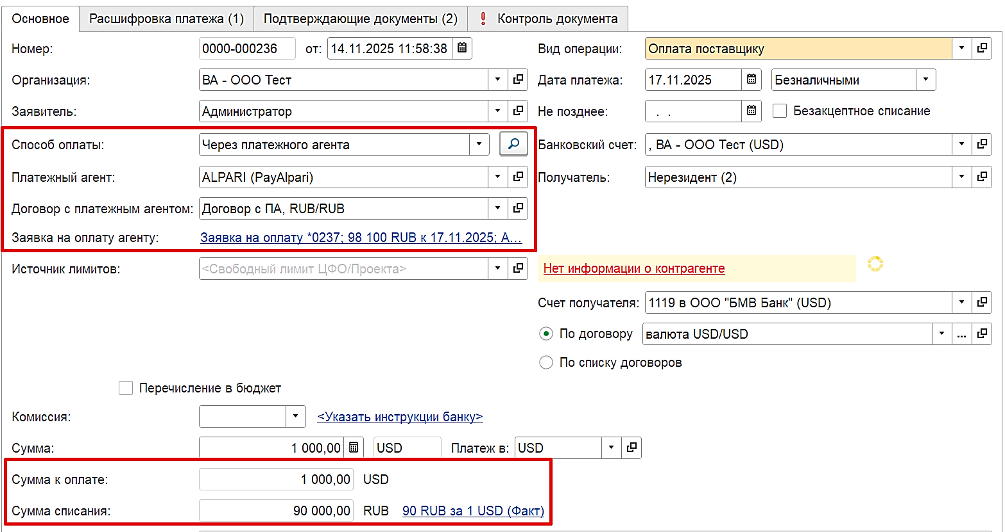
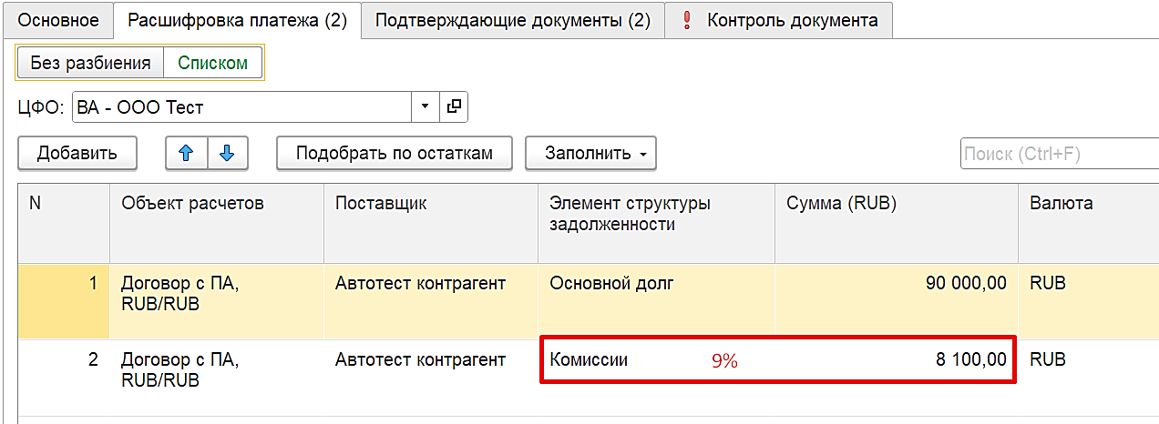
Оплата через платежного агента
Понятие платежного агента
Финансовые условия
Посредник, который за комиссию принимает платежи, конвертирует валюту и переводит средства поставщику
Комиссия: 3–7% (включает вознаграждение агента, конвертацию и банковские расходы)
Можно использовать курсы валют платежного агента, сумма списания рассчитывается в валюте взаиморасчетов
Процесс оплаты через агента
01
Заявка на оплату поставщику
Создать заявки на оплату поставщику, указав агента и агентский договор
02
Заявку на оплату агенту
Автоматически формируется заявку агенту (основной долг + комиссия)
03
Закрытие задолженности (отчет агента)
После получения акта от агента формируется Отчет платежного агента. При проведении автоматически производится:
Зачет оплаты (поставщик ↔ агент)
Закрытие платежной позиции
Фиксация исполнения обязательств
Notes:
Оплата через платежного агента — полезно для международных расчетов. Система сама рассчитает комиссию и создаст все необходимые документы.
Платежный агент — это посредник, который за комиссию (обычно 3-7%) принимает платеж, конвертирует валюту и переводит деньги поставщику
Процесс в системе:
Создается заявка на оплату поставщику, где указывается агент.
Система автоматически формирует заявку агенту на сумму долга плюс комиссия.
После получения от агента акта, формируется "Отчет платежного агента". Его проведение автоматически закрывает задолженность перед поставщиком и агентом

Slide 14

Оплата по цепочке платежей
Когда применять:
Особенности:
Прямые валютные платежи заблокированы
Нужны посредники для конвертации
Отслеживание статусов всех звеньев цепочки
Автоматическое закрытие основной позиции
Использование банковских курсов валют
Поддержка операции «Оплата поставщику»
Подбор способов оплаты по цепочке платежей или через платежных агентов
Автоматический расчет суммы списания
Настройки:
Включить опцию Использовать цепочки платежей
Настроить шаблоны цепочек платежей для частых сценариев
Процесс работы с цепочкой платежей:
01
Создание заявки
02
Анализ вариантов
Создать заявку на оплату по способу «По цепочке платежей»
Сравнить варианты цепочек по срокам, начальной сумме списания и эффективному курсу
03
Выбор шаблона
04
Обработка
Выбрать/подобрать вариант по шаблону цепочки платежей или вариант через платежного агента
Система создаст связанные заявки, которые будут исполнены последовательно
Notes:
Оплата по цепочке платежей — самый сложный сценарий, когда для конвертации нужны несколько посредников. Система позволяет сравнить варианты по стоимости и срокам и автоматически управляет всей цепочкой.
В системе нужно включить опцию и настроить шаблоны для частых цепочек

Slide 15

Организовать работу с ежедневными платежами и поступлениями ДС
🔍 Ситуация
Казначей ежедневно работает с 5-7 банк-клиентами, сводит остатки в Excel и приоритизирует платежи вручную. Единого рабочего пространства с полной картиной платежей и остатков пока нет
📋 Текущий процесс
Кассовые разрывы выявляются с задержкой. Возникают ошибки в платежных поручениях, дублирование, задержки оплат поставщикам. Руководство не имеет оперативной картины дня
💬 Запрос клиента
«Нужен единый экран со всеми платежами на неделю по всем юрлицам, приоритизацией, переносом дат и автоформированием платежек. С предупреждением о кассовых разрывах заранее.»
Notes:
Отсутствие единого платёжного календаря приводит к непредвиденным кассовым разрывам и срыву обязательств. Необходимо оптимизировать процесс управления платежами

Slide 16
Сценарий №4: Платежный календарь — сердце системы
Покажите, как казначей управляет сотнями платежей эффективно и системно:
01
02
03
Визуализация платежей
Приоритизация платежей
Группировка и фильтрация
Откройте календарь на неделю/месяц. Обратите внимание на цветовую индикацию остатков:
бирюзовый — излишки средств
белый — нормальный баланс
розовый — допустимый дефицит
красный — кассовые разрывы
Продемонстрируйте автоматическое назначение приоритетов в заявках на основе правил (договор, статья ДДС, ЦФО).
Покажите возможность перемещения платежей между датами для балансировки позиции
Используйте режим вывода оборотов:
по контрагентам,
по статьям ДДС,
по сводным показателям (расход, приток).
Покажите как быстро находить необходимые платежи, используя отборы.
04
05
06
Прогноз остатков
Управление платежным потоком
Уведомления и контроль
Покажите источники данных для прогноза: текущий остаток, плановые поступления, плановые платежи, прогнозный остаток на конец периода. Обратите внимание на выделение кассовых разрывов красным цветом
Продемонстрируйте ключевые инструменты
перетаскивание (drag-and-drop) заявок между днями
разделение платежей и конвертация валют
привлечение финансирования и размещение свободных средств
блокировка и отложенная оплата
сценарный анализ «Что если?» при переносе платежа
Покажите настройку автоматических уведомлений об изменении состояния платёжной позиции. Продемонстрируйте сценарии работы с просроченными платежами
Notes:
Что показываем: Рабочее место "Платежный календарь" + функциональные возможности
Платежный календарь — это единая точка контроля всех денежных потоков холдинга. Все ожидаемые поступления и планируемые списания в одном окне с визуальными индикаторами приоритетов

Slide 17


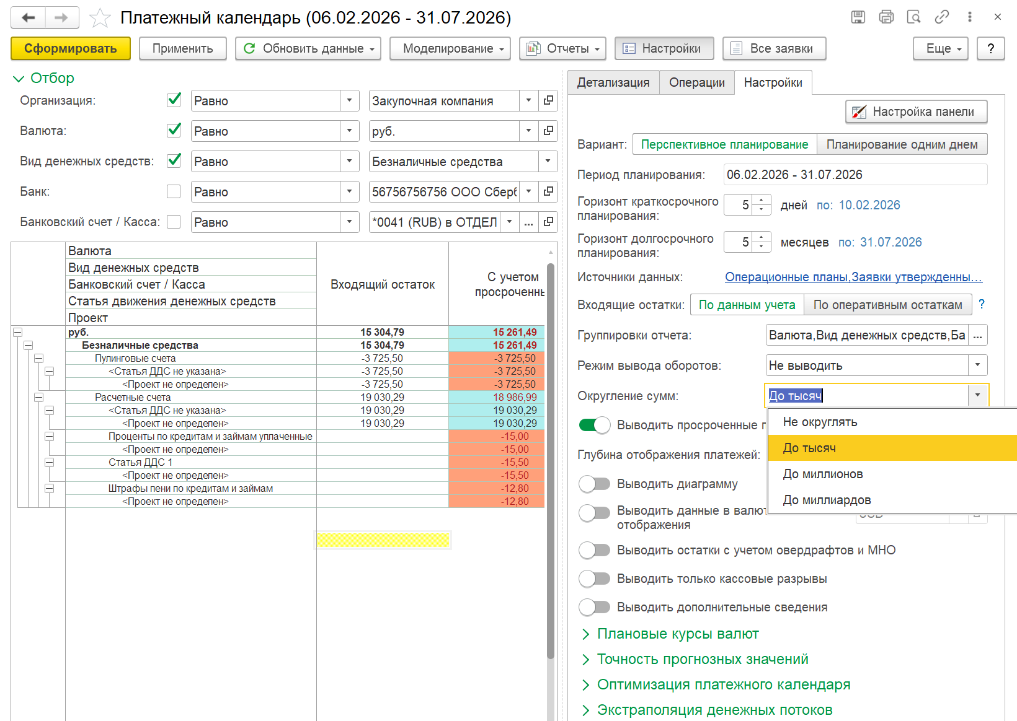



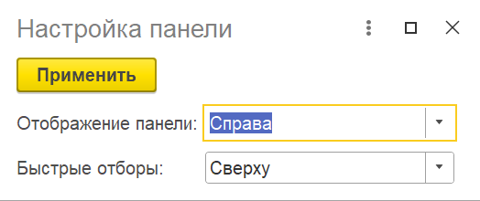

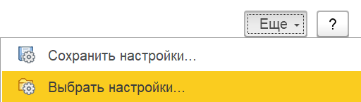

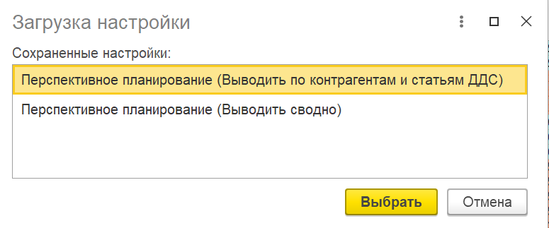
Персонализация интерфейса
Прячем панель настроек
Если панель настроек мешает, вы можете убрать ее, чтобы освободить больше места на экране
Перемещайте панели
Перемещайте панели так, как вам удобно: сверху, снизу, справа или слева
Настройте быстрые фильтры
Разместите быстрые отборы: справа или сверху, для оперативного доступа
Округляйте суммы
Выберите нужный уровень округления сумм: точно, до тысяч, миллионов или миллиардов
Сохраните свои настройки
Сохраните все, что вы настроили, и выбирайте нужный вариант в любой момент
Разные режимы просмотра
Выбирайте, как удобнее планировать:
"одним днем" (если нет проблем с деньгами, а объем платежей большой)
или "перспективное планирование" (чтобы смоделировать остатки с учетом будущих поступлений)
Notes:
Настройте интерфейс платежного календаря под свои потребности для максимального удобства работы.

Slide 18

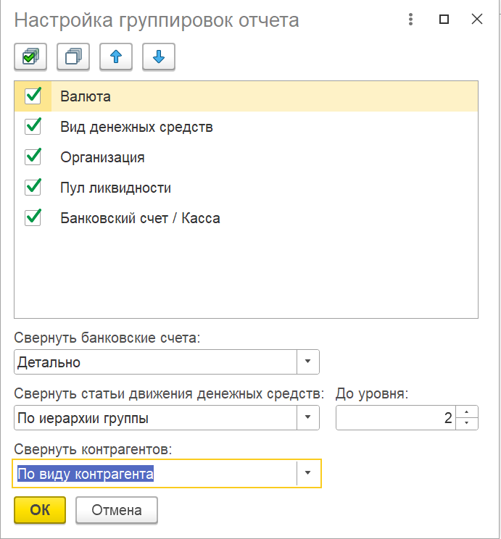
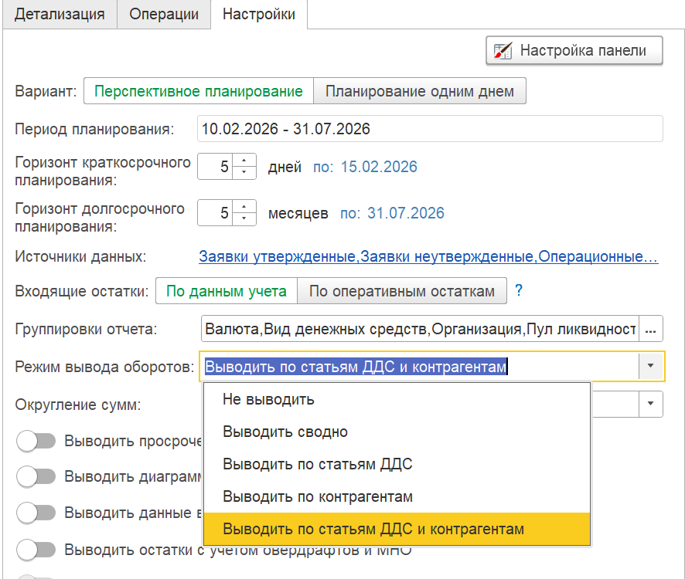



Группировки и и детализации данных
Группировка остатков
Режимы вывода оборотов
Данные могут быть сгруппированы по валютам, счетам, организациям или видам денежных средств для точного анализа
Настраиваемая детализация оборотов с разбивкой по статьям движения денежных средств и контрагентам
Настраиваемые уровни детализации данных
Свернуть контрагентов:
Свернуть статьи ДДС:
Свернуть банковские счета:
Детально
По иерархии группы
По виду контрагента
Внутренние/внешние
Детально
По иерархии группы
По виду движения
По приоритету
По функциональному направлению
Детально
По банку
По стране банка
По типу счета
Notes:
Эффективная группировка данных структурирует информацию, а гибкие режимы отображения позволяют всесторонне анализировать ее под любым углом.

Slide 19
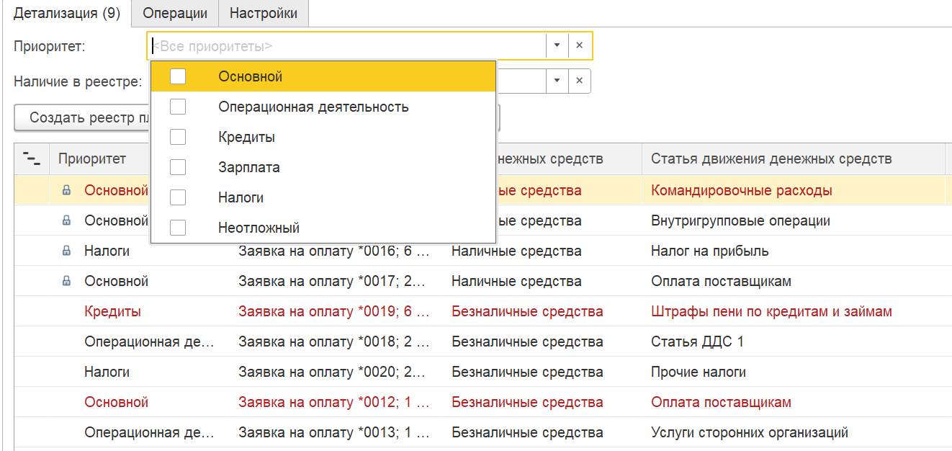
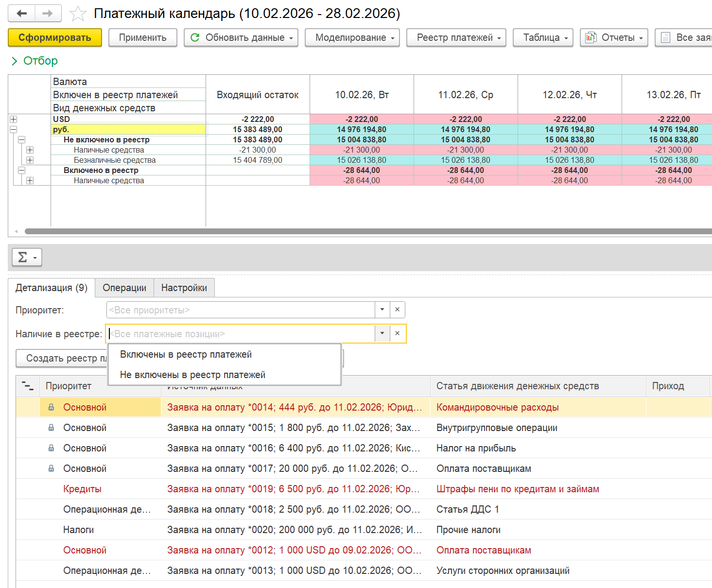


Фильтрация платежных позиций
По приоритету
Формируйте платежные реестры оперативно, концентрируясь на первоочередных выплатах: налоги, зарплата и прочие
По статусу включения в реестр
Анализируйте и группируйте платежные позиции, чтобы увидеть, какие платежи готовы к оплате (включены в реестр), а какие еще ожидают обработки (не включены)
Включены в реестр платежей
Не включены в реестр платежей
Notes:
Эффективно управляйте платежным календарем, используя интеллектуальные фильтры:
По приоритету: Автоматически выделяйте самые важные платежи (налоги, зарплата, неотложные выплаты) для формирования реестра без задержек.
По статусу: Мгновенно видите, какие позиции уже согласованы и включены в реестр, а какие еще ожидают обработки.

Slide 20
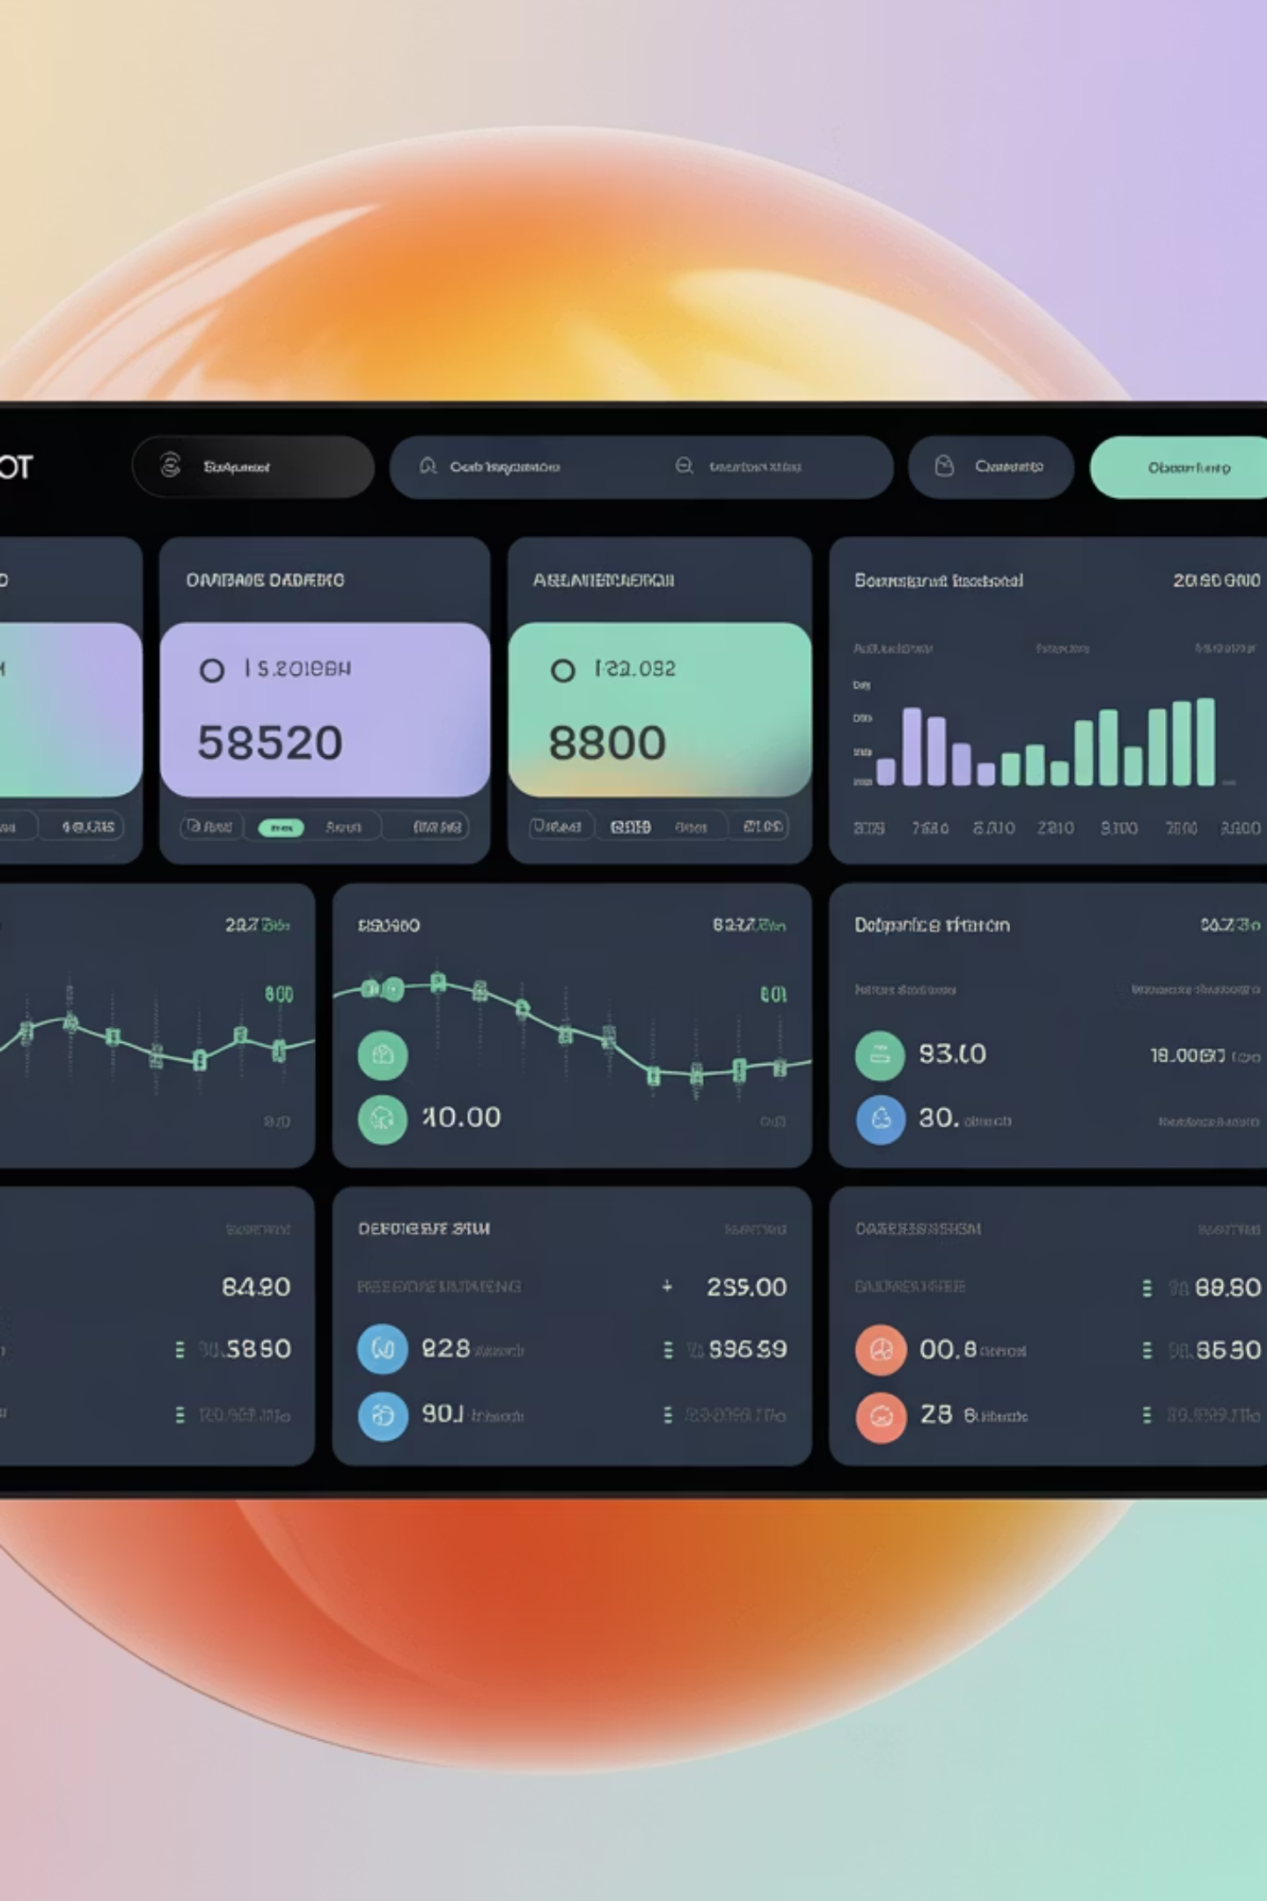
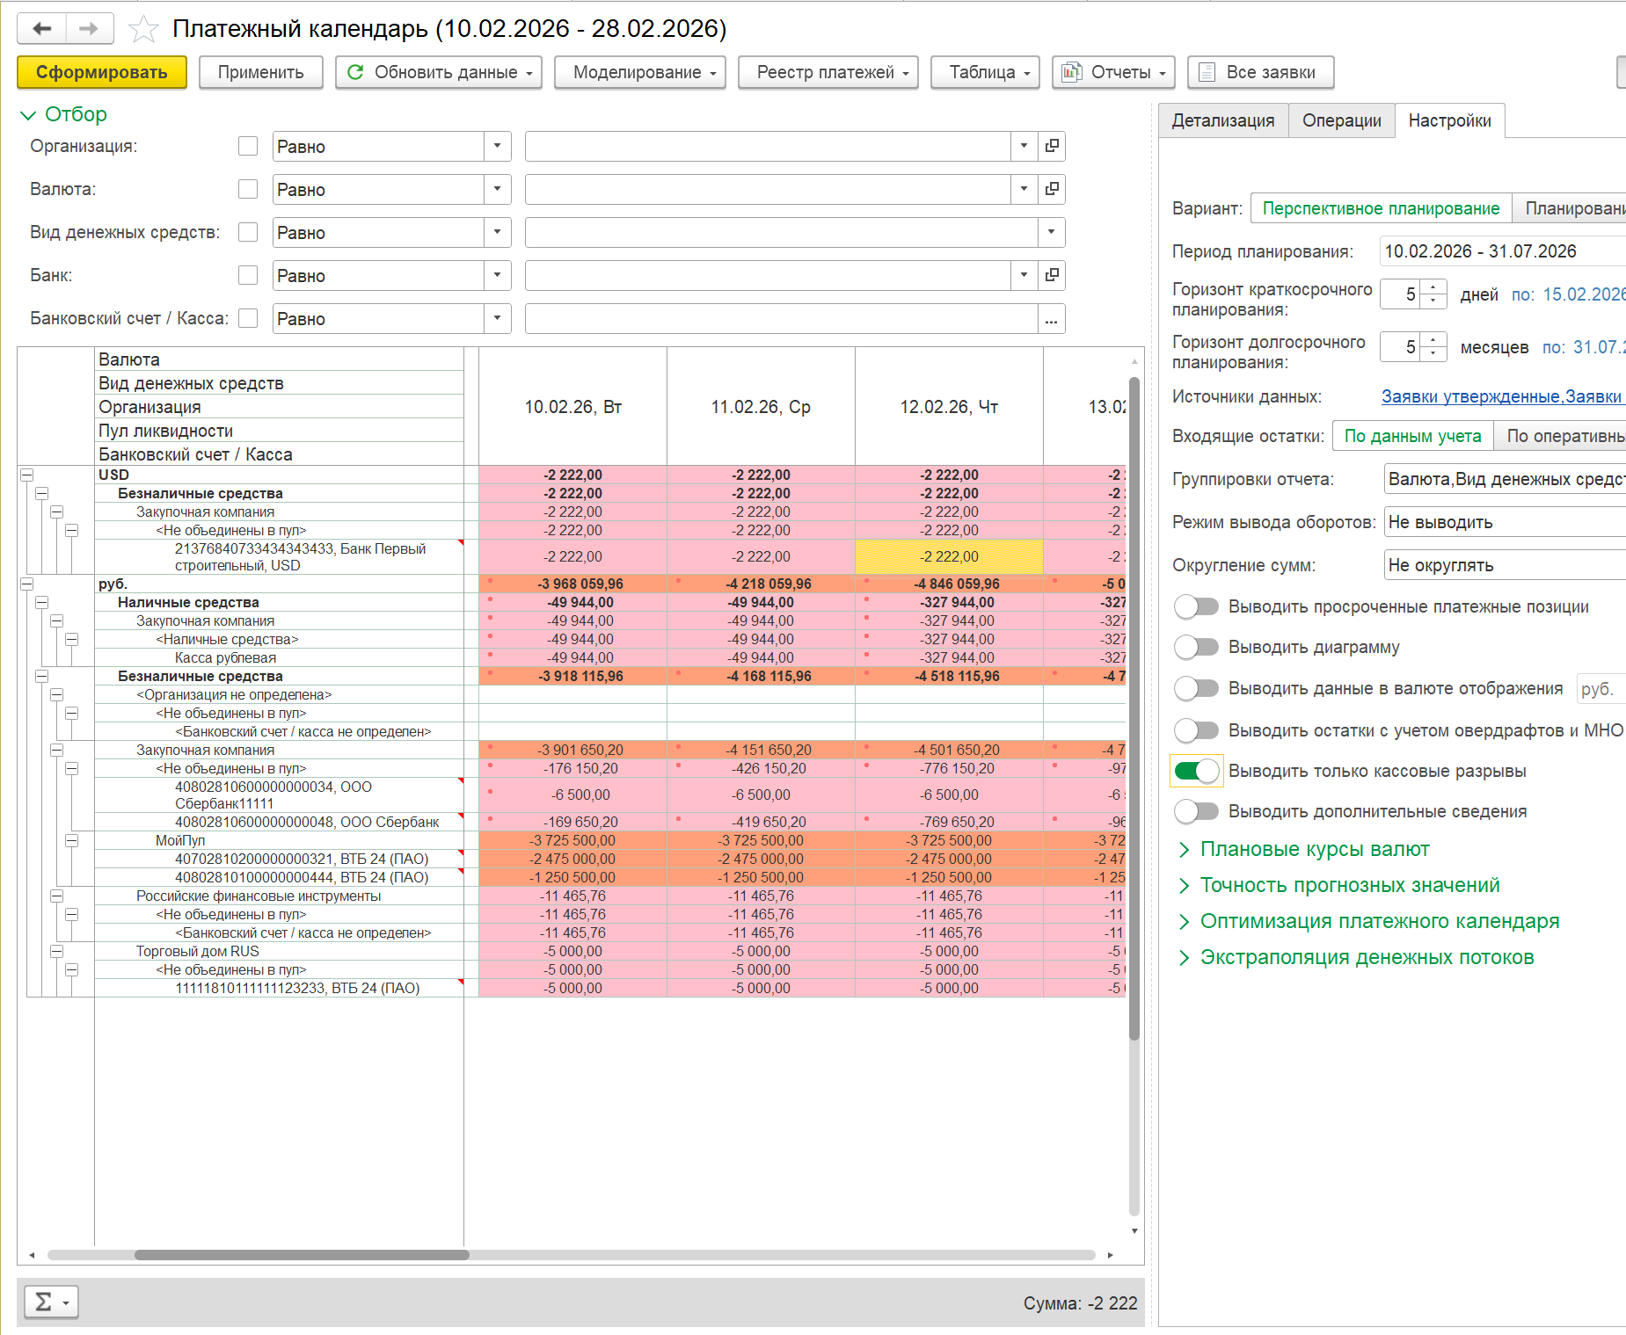
«Выводить только кассовые разрывы»
Что это дает?
Быстрая оценка дефицита денежных средств
Понимание характера кассовых разрывов
Фокус на проблемных зонах ликвидности
Оперативное принятие решений по покрытию дефицита
Notes:
Платежный календарь способен выводить только отрицательные остатки на счетах и в кассах. Этот режим позволяет оценить величину дефицита денежных средств и его характер.

Slide 21



Контроль просроченных заявок на оплату
  Включить опцию Контролировать просроченные заявки на оплату
  Настроить расписание регламентного задания Контроль просроченных заявок на оплату
  Выбрать способ контроля:
  Автоматически отклонять и закрывать платежную позицию или
  Возвращать инициатору на доработку
1
2
3
Ожидает исполнения
Заявка к оплате
Если желаемая дата оплаты превышает N дней, тогда отменить как неактуальную
Отклонена/ Черновик
Заявка к оплате

Slide 22
На что обратить внимание:
оповещения о состоянии платежных позиций
Включение в реестр платежей
Возврат из списка отложенных
Исключение из реестра платежей
уведомление о добавлении позиции в реестр платежей
информирование о возобновлении обработки платежа
оповещение об удалении позиции из реестра платежей
Корректировка размещения
Оплата
Передача в оплату
уведомление об изменении состава позиций заявки
Уведомление об изменении состояния исполнения расходной позиции
информирование о направлении платежа на исполнение
Платеж не исполнен в срок
Помещение в список отложенных
Поступление ДС
предупреждение о просрочке
Уведомление об изменении состояния исполнения приходной позиции
уведомление об отложении платежа
Notes:
Система автоматически информирует ответственных сотрудников о ключевых событиях в жизненном цикле платежной позиции

Slide 23

Централизовать финансы в ОЦО для управления совокупной ликвидностью
🔍 Ситуация
Холдинг объединяет десятки юрлиц. ОЦО обрабатывает платежи за несколько компаний, но без единой системы сложно контролировать совокупную ликвидность и координировать внутригрупповое финансирование.
📋 Текущий процесс
Перераспределение средств требует ручного анализа и множества согласований. Внутригрупповые займы и начисление процентов ведутся в Excel. Распределение привлечённого финансирования по дочерним обществам не автоматизировано.
💬 Запрос клиента
«Нам нужна единая система, где ОЦО проводит платежи за все компании из одного окна, перераспределяет ликвидность и ведёт учёт внутригрупповых займов с графиками и контролем лимитов.»
Notes:
ОЦО обрабатывает платежи за несколько юрлиц, но без единой системы сложно контролировать совокупную ликвидность, координировать внутригрупповое финансирование и автоматизировать перераспределение средств между компаниями группы

Slide 24
Сценарий №5: ОЦО, управление ликвидностью и внутригрупповое финансирование
01
02
Централизованное казначейство — рабочее место ОЦО
Управление ликвидностью и кэш-пулинг
Рабочее место «Безналичные платежи»: оператор ОЦО работает с платежами сотен предприятий из единого интерфейса. «Генерация платежных поручений» — массовое формирование платёжных поручений от имени разных организаций и выгрузка в банки через DirectBank.
«Платежный календарь»: анализ достаточности средств в разрезе организаций, банков и валют. Кэш-пулинг — автоматический перевод излишков на мастер-счета. Моделирование «Что если?» с мгновенным пересчётом прогноза остатков.
03
04
Договоры финансирования и кредитные лимиты холдинга
Внутригрупповые займы — модель «Единый заёмщик»
Карточка кредитного договора: ставка, рыночные индикаторы, график погашения. Кредитные лимиты холдинга — оценка доступного финансирования. Лимиты размещения и привлечения в разрезе банков и организаций.
ОЦО распределяет привлечённый кредит по компаниям группы. Внутригрупповой договор займа с симметричным отображением графиков у заёмщика и заимодавца. Автоматический расчёт графика по параметрическим условиям.
05
06
Привлечение и размещение средств из платежного календаря
Контроль и отчётность по внутригрупповым операциям
Быстрое привлечение средств при кассовом разрыве прямо из календаря. Размещение временно свободных остатков. Документы создаются только по подтверждению казначея.
Отчёт по кредитному портфелю. Сверки взаиморасчётов с контрагентами. Сверка ВГО по проводкам
Notes:
Что показываем: Централизованное казначейство с функциями ОЦО, кэш-пулинг, управление внутригрупповыми займами, «Фабрика платежей»
Покажите сквозной процесс: обнаружение кассового разрыва у дочерней компании в платежном календаре → автоматическое предложение привлечь внутригрупповой займ → формирование договора с симметричным графиком → создание платёжного поручения через «Генерация платежных поручений» → выгрузка в банк через DirectBank. Весь цикл — из единого интерфейса ОЦО.

Slide 25




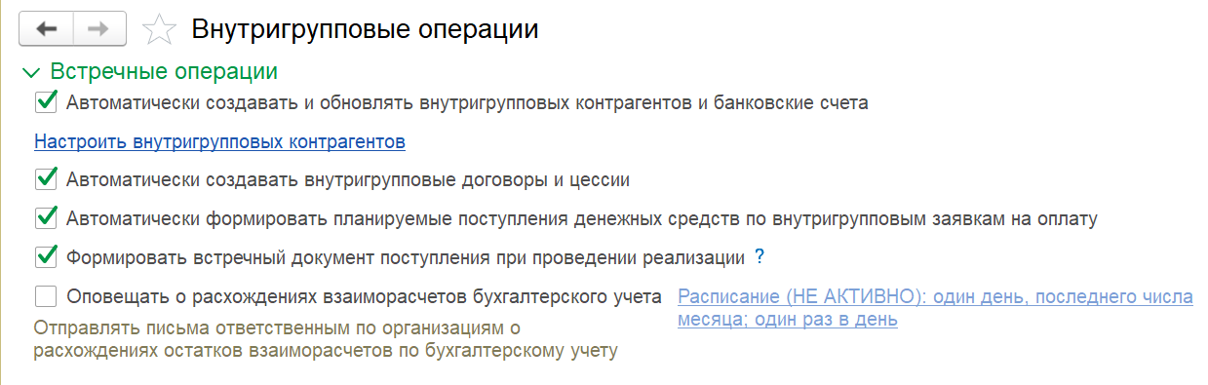

Внутригрупповые договоры
Автоматическая настройка
Если контрагент сопоставлен с организацией, он становится внутренним. Система автоматически создает и обновляет внутренних контрагентов и их расчетные счета
Зеркалирование договоров
Для внутренних контрагентов система автоматически формирует встречные договоры, обеспечивая симметричность и полноту учета
Автоформирование документов
Автоматическая генерация входящих документов поступления при регистрации операций реализации внутри группы
Контроль расхождений
Система отправляет уведомления о расхождениях во взаиморасчетах по бухгалтерскому учету для оперативного исправления
Такой подход обеспечивает прозрачность, сокращает ручной труд и повышает точность учета операций между связанными организациями
Notes:
Внутригрупповые договоры регулируют финансовые и операционные отношения между юридическими лицами, входящими в одну группу компаний. Эффективное управление ими критически важно для консолидированной отчетности и минимизации рисков.

Slide 26
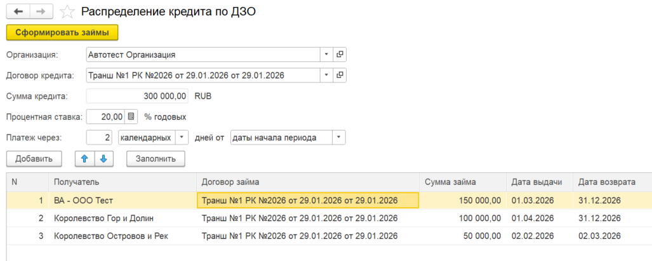


Инструменты для «Единого заемщика»
Банк-Кредитор
Единый заемщик
ДЗО 1
ДЗО n
ДЗО 2
ДЗО 3
Процесс привлечения и распределения финансирования:
01
02
Договор кредита
Распределение кредита по ДЗО
Единый заемщик заключает договор кредита с Банком-кредитором
Распределяются суммы договора между дочерними компаниями с возможностью указать % и сдвиг срока по выплате процентов. При этом автоматически создаются договоры займа между Единым заемщиком и компаниями группы
03
Сбор платежей и обслуживание долга
Консолидация платежей от дочерних компаний и централизованное обслуживание долговых обязательств перед банком-кредитором

Slide 27
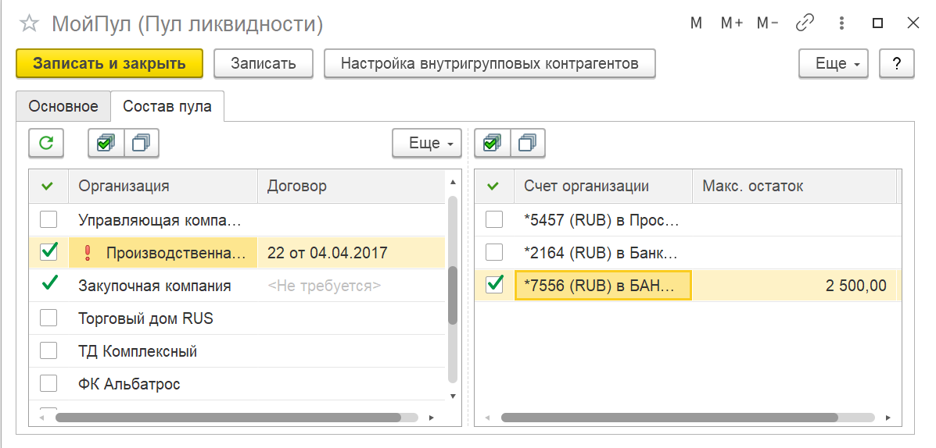
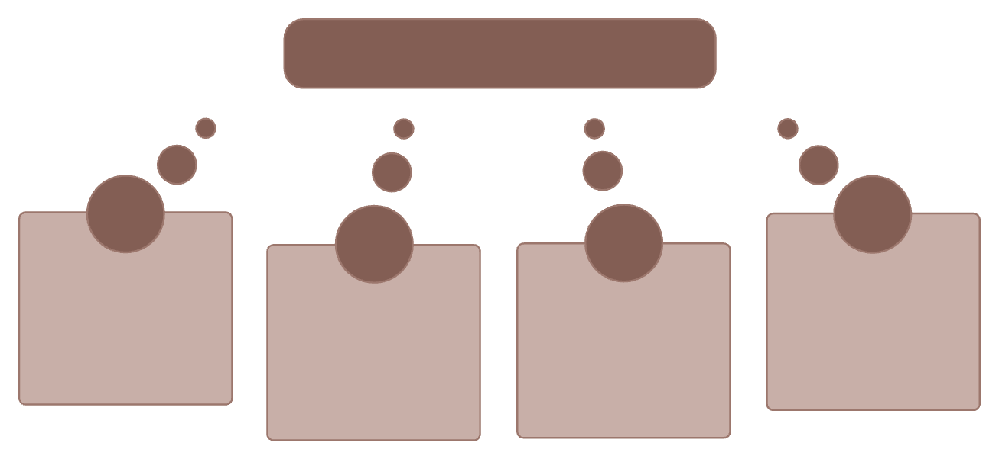
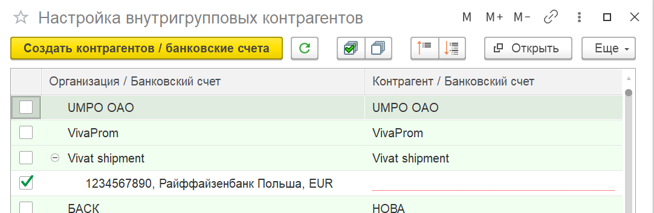



Казначейство с cash pooling
Депозит
Мастер-счет
Счета 1
Счет n
Счет 2
Счет 3
Настройте сбор средств
Настройте внутригрупповых контрагентов
Флаг "Автоматическое размещение" в банковском счете: регламентное задание создает заявки на перемещение средств
Ручное размещение: используйте обработку «Создание заявок на размещение свободных остатков»
Создайте пул ликвидности
Справочник "Пулы ликвидности" → Объедините счета организаций → Назначьте мастер-счет
Помощник автоматически сопоставляет контрагентов и создает банковские счета. При наличии дублей потребуется ручное сопоставление
Notes:
Централизованное управление остатками на счетах холдинга через мастер-счет для оптимизации процентов и ликвидности.
Эта схема наглядно демонстрирует, как средства с отдельных счетов компаний консолидируются на мастер-счете для достижения оптимальных финансовых результатов.

Slide 28


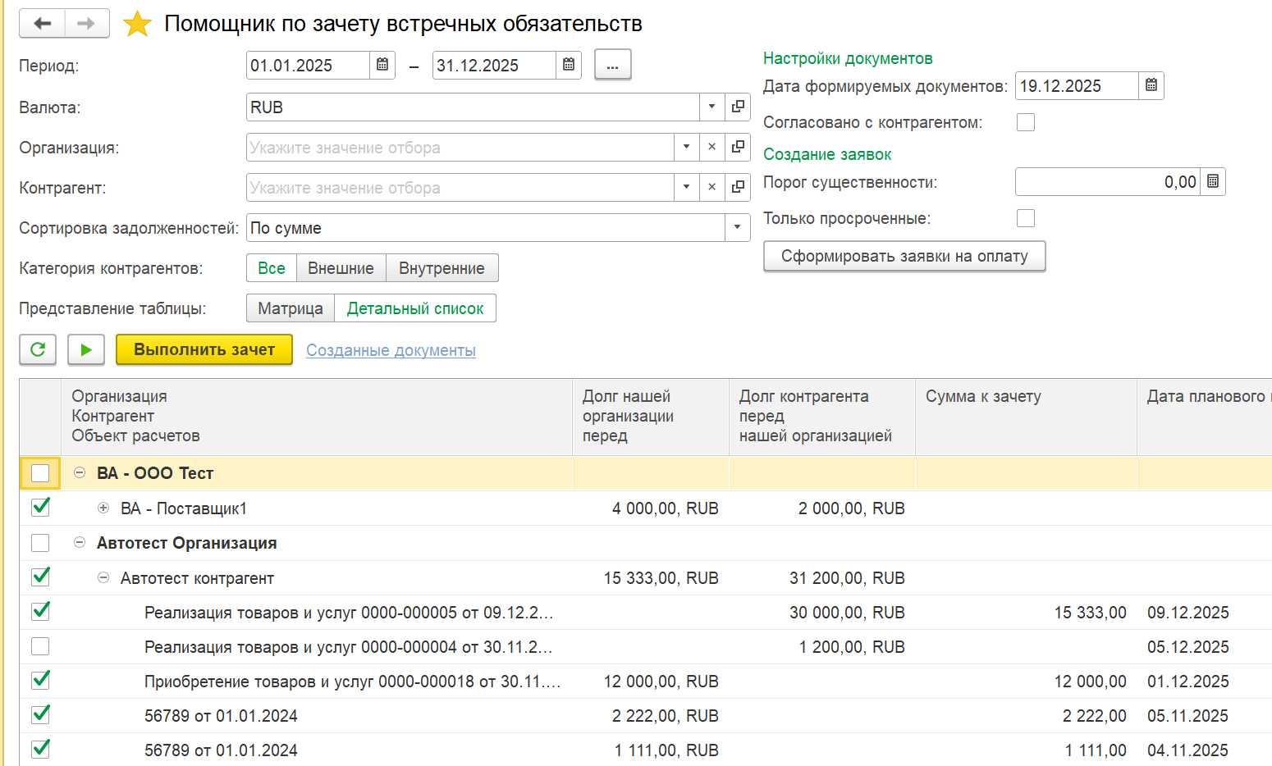
Помощник по зачету встречных обязательств
Назначение
Особенность сортировки
Автоматизирует поиск контрагентов с взаимной задолженностью для быстрого формирования документа «Взаимозачет задолженности»
Сортировка определяет порядок автоподбора сумм к зачету: по сумме или по дате планового погашения
Как это работает?
  Кнопка "Сформировать": Запрос и вывод взаимных обязательств в таблицу
  Кнопка "Автоподбор": Интеллектуально предлагает оптимальные пары для зачета
  Кнопка "Выполнить зачет": Создает и проводит документы на основе выбранных строк
Кнопка "Сформировать заявки": Массово создает заявки на оплату с критериями отбора:
Порог существенности — сумма долга от N, например, только от 500 000 ₽
Срок оплаты — только просроченные, дата платежа ≤ текущей дате

Slide 29
Снизить нагрузку на казначейство через единый реестр по всем юрлицам
ИП
🔍 Ситуация
Более 50+ компаний в составе
В холдинге — десятки юридических лиц. Все реестры платежей проходят через Централизованное Казначейство: оно согласует каждый реестр и проводит платежи в банки от лица всех компаний холдинга
Компании
Холдинг
📋 Текущий процесс
Более 55 компаний
ООО
С ростом числа компаний в холдинге процесс усложняется. Формирование и согласование отдельного реестра платежей по каждому юрлицу — трудоёмкая задача. Казначей тратит значительное время на обработку десятков реестров вместо управления финансами
ДЗО 1
ДЗО n
ДЗО 2
АО
ДЗО 3
💬 Запрос клиента
«Нам нужна возможность формировать единый реестр платежей сразу по нескольким организациям — чтобы Централизованное Казначейство работало с одним реестром, а не собирало платежи по каждому юрлицу отдельно.»
Notes:
Действующая модель не справляется с объёмом операций из-за множественности юридических лиц. Отсутствие автоматизации реестров ведёт к сбоям в платежах и росту трудозатрат — требуется повысить эффективность

Slide 30
Cценарий №6: Реестры платежей по спискам организаций
Покажите, как можно формировать единый реестр по нескольким юрлицам
01
02
03
Создание списка организаций
Формирование реестра по списку организаций
Согласование реестра
Покажите, как Централизованное Казначейство согласовывает единый реестр вместо десятков отдельных — один маршрут согласования вместо множества
Создайте список часто используемых юрлиц холдинга. Покажите сохранение списка для удобства и повторного применения
Сформируйте единый реестр платежей по заранее созданному списку организаций. Продемонстрируйте, что казначею не нужно создавать отдельный реестр по каждой компании
04
05
Автоматическое объединение позиций
Отправка платежей в банк
Покажите, как при выполнении регламентного задания однотипные платежные позиции автоматически объединяются в одно платежное поручение
Продемонстрируйте, как Централизованное Казначейство от лица всех компаний холдинга осуществляет платежи в банки по единому реестру
Notes:
Что показываем: Формирование реестров платежей по спискам организаций для централизованного управления платежами холдинга
Покажите разницу: раньше казначей формировал 15 отдельных реестров по каждому юрлицу — теперь один реестр по списку организаций. Согласование, которое занимало весь день, выполняется за один проход. Автоматическое объединие позиций в одно поручения для минимизации комиссии при платежах.

Slide 31



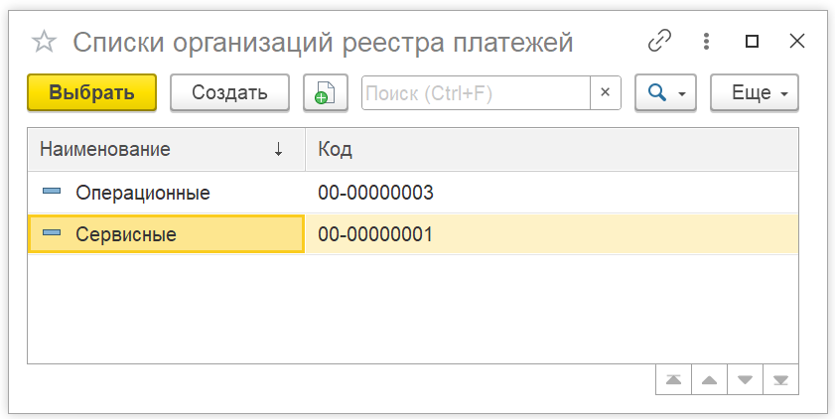
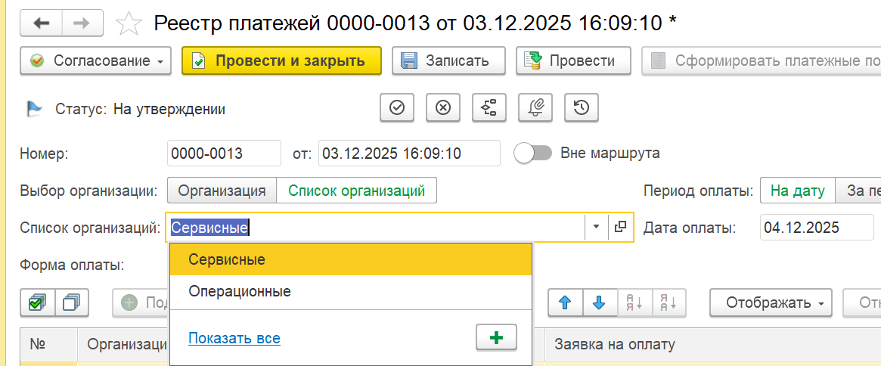
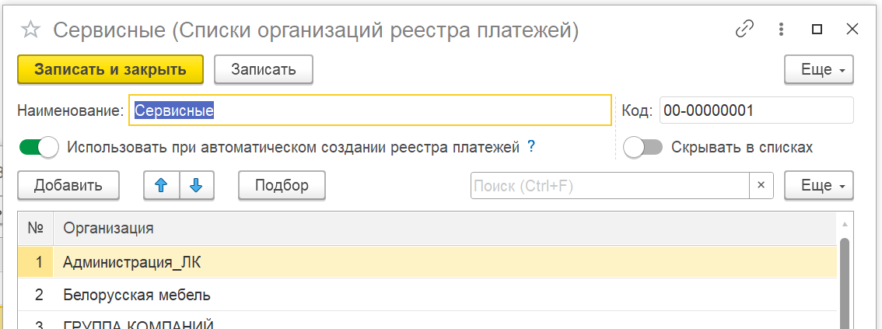
Формирование реестров по спискам организаций
Создание списков организаций
Реестр по списку организаций
Автоматическое создание
Сохранение часто используемых списков для удобства и повторного применения
Возможность создания реестров по заранее созданным спискам организаций
При выполнении регламентного задания платежные позиции будут объединены по текущему списку организаций
Notes:
Реестр платежей — мощный инструмент для финального контроля и пакетной обработки платежей перед отправкой в банк
Реестр платежей — это мощный самостоятельный документ.
Согласуется по своему маршруту.
Может создаваться автоматически по расписанию.
Позволяет гибко включать и исключать заявки в процессе работы.
Бывает по наличным и безналичным платежам.
После утверждения реестра система сама формирует платежные поручения.
Есть полезные функции: объединение однотипных платежей, запрет создания платежей в обход реестра

Slide 32
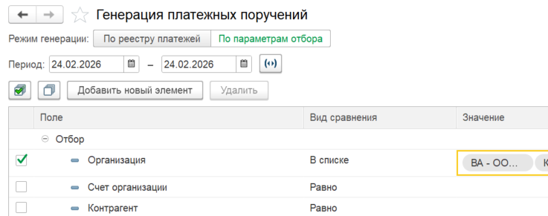
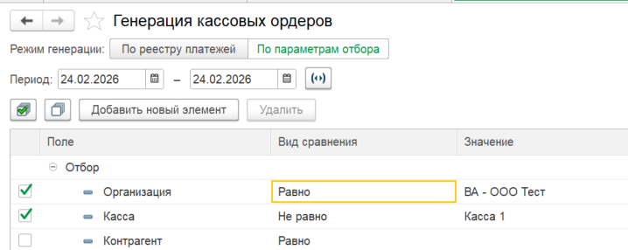
Массовая генерация платежных поручений и кассовых ордеров
Расширены возможности обработок по массовой генерации платежных документов — значительно увеличены параметры отбора для более гибкой и точной работы
Генерация платежных поручений
Генерация кассовых ордеров
Было:
Было:
1 Организация
1 Счет организации
1 Организация
1 Банковский счет
Стало: Доступны различные виды сравнения
Стало: Доступны различные виды сравнения
Организация
Счет организации
Организация
Касса
Контрагент
Счет контрагента
Контрагент
Договор контрагента
Договор контрагента
Вид операции
Валюта
Валюта

Slide 33

Отключение разнесение банковской выписки по РСБУ
Реквизит организации "Не формировать проводки по РСБУ", который отключает формирование бухгалтерских проводок (РСБУ) по всем документам данной организации
Применяется, когда регламентированный учёт (РСБУ) ведётся в отдельной информационной базе (1С:БП), а текущая система (1С:УХ) используется исключительно для оперативного и управленческого учёта
Две модели распределения учёта между 1С:БП и 1С:УХ
Выбор схемы зависит от того, где находится «центр управления»
1
2
Единый учет в 1С:УХ
Раздельный учет в 1С:УХ и 1С:БП
РСБУ, казначейство и управленческий учёт — в одной базе 1С:УХ
Бухгалтерские проводки формируются здесь же
🔧 Реквизит "Не формировать проводки по РСБУ": не устанавливать
1С:УХ — оперативный и управленческий учёт, казначейство
1С:БП — регламентированный учёт (РСБУ)
🔧 Реквизит "Не формировать проводки по РСБУ": установить в 1С:УХ

Slide 34
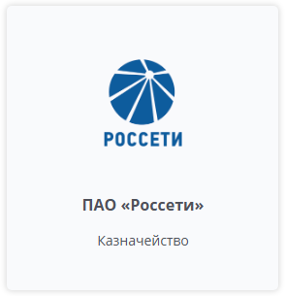
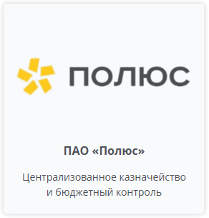



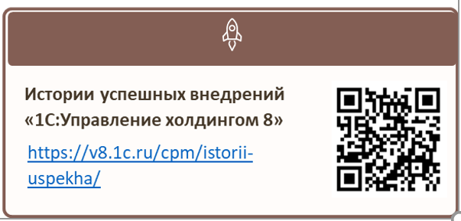

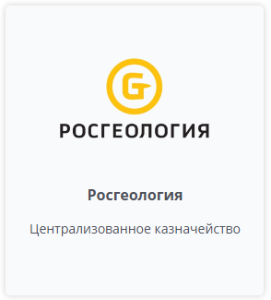
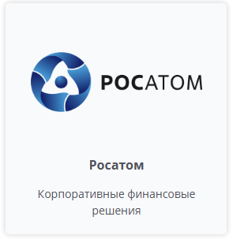
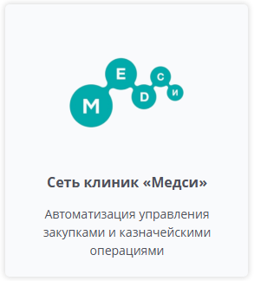

Корпоративное казначейство. Примеры внедрений

Slide 35


















Спасибо за внимание!
Поддержка 1С
Сайт 1С:Управление холдингом
Сайт 1С:ERP. Управление холдингом
v8@1c.ru
https://v8.1c.ru/cpm/
https://v8.1c.ru/cpm-erp/
Канал линейки продуктов «1С:Управление холдингом»
Канал линейки продуктов «1С:Управление холдингом»
Неофициальный канал по 1С: Управление холдингом
YOUTUBE
ДЗЕН
https://t.me/CPMRussia
9
Презентации
Видео-материалы
Истории успешных внедрений «1С:Управление холдингом 8»
https://v8.1c.ru/cpm/poleznye-materialy/presentations/
https://v8.1c.ru/cpm/poleznye-materialy/video/
https://v8.1c.ru/cpm/istorii-uspekha/
Notes:
Таким образом, решения 1С предоставляют комплексный, глубоко проработанный инструмент для автоматизации контракт-менеджмента и казначейства. Спасибо за внимание! Ссылка на дополнительные материалы — на слайде

